Slide 1
Знатоки
Конкурс эрудитов,
посвященный 65-летию Сахалинской области

Slide 2
Этап 1
Карта Сахалина – населенные пункты
На контурной карте Сахалина отметьте все населенные пункты, которые вы знаете

Slide 3
Этап 2
Флора Сахалина
Укажите названия растений на фото, а так же названия растений, у которых представлены зимние побеги

Slide 4
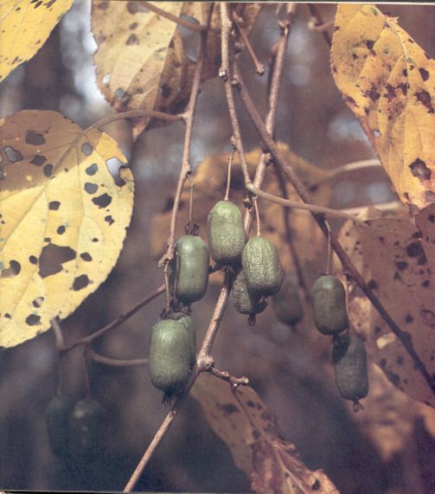
Растение 1

Slide 5
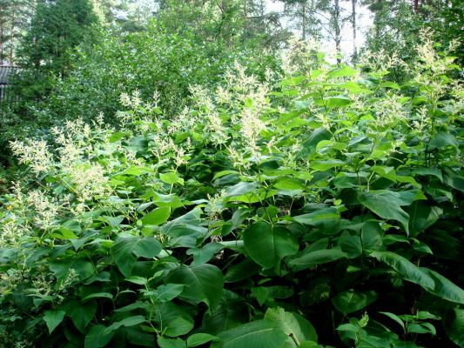
Растение 2

Slide 6
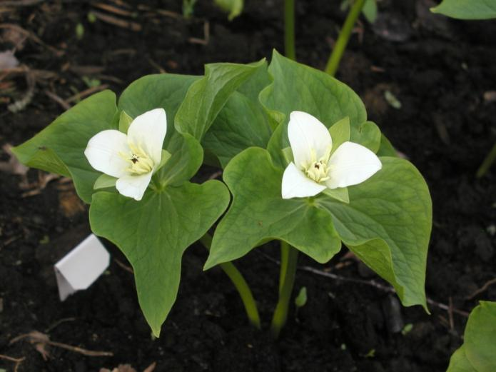
Растение 3

Slide 7
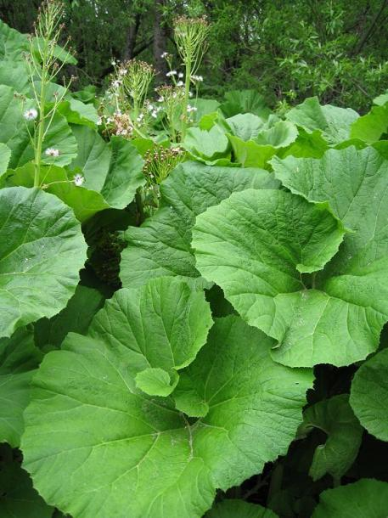
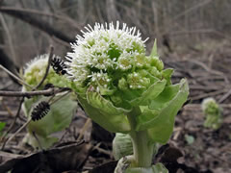
Растение 4

Slide 8
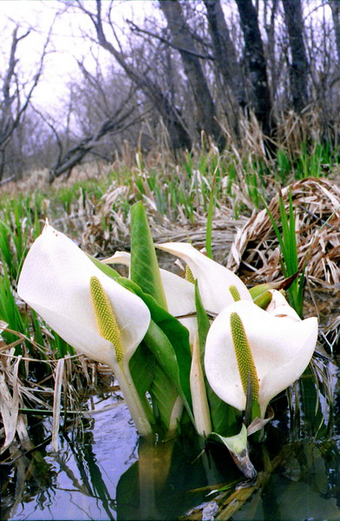
Растение 5

Slide 9
Этап 3
Карта Сахалина – моря, проливы, заливы
На контурной карте Сахалина отметьте моря, проливы, заливы, которые вы знаете

Slide 10
Этап 4
Обитатели морей
Укажите названия обитателей морей на фотографиях

Slide 11
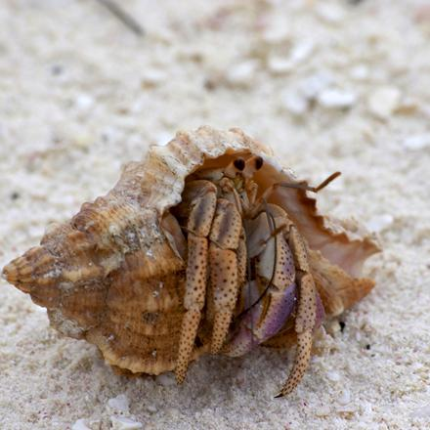
№ 1

Slide 12
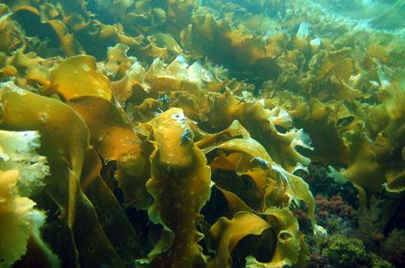
№ 2

Slide 13
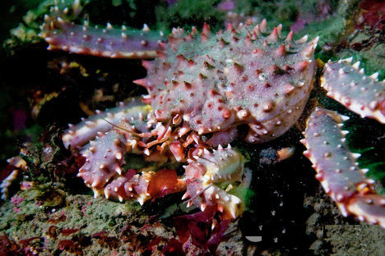
№ 3

Slide 14
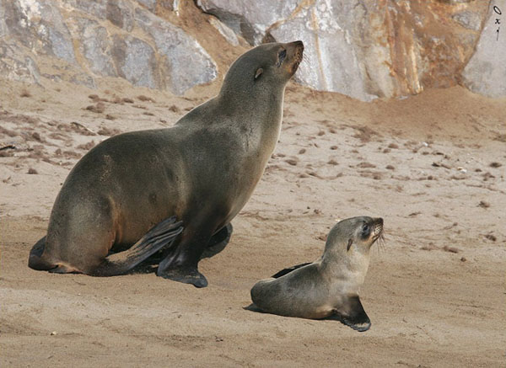
№ 4

Slide 15
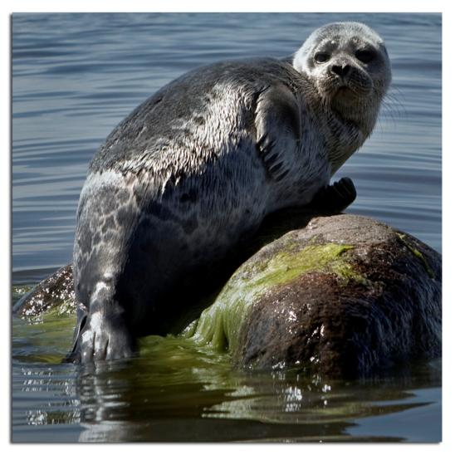
№ 5

Slide 16
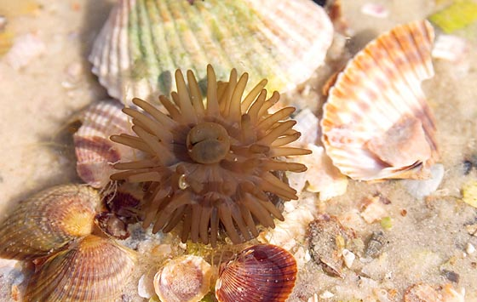
№ 6

Slide 17
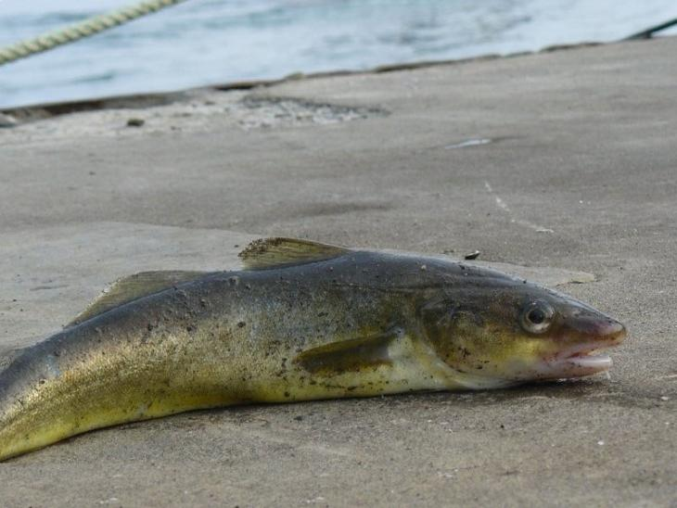
№ 7

Slide 18
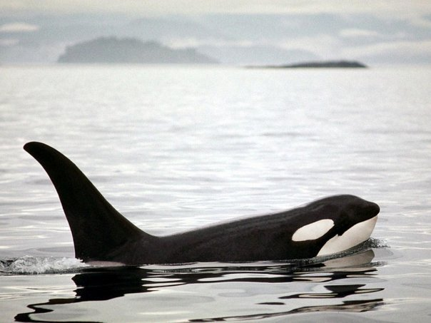
№ 8

Slide 19
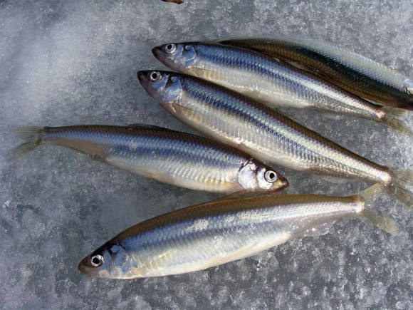
№ 9

Slide 20
Этап 5
Фауна Сахалина - птицы
Укажите названия птиц на фотографиях

Slide 21
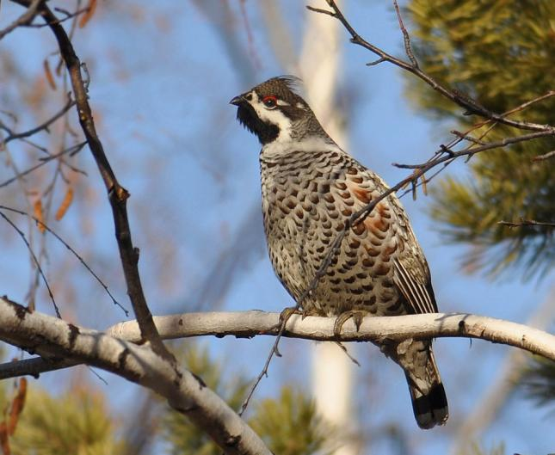
№ 1

Slide 22
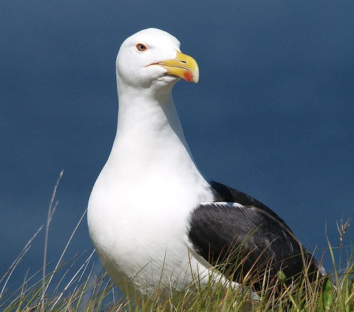
№ 2

Slide 23
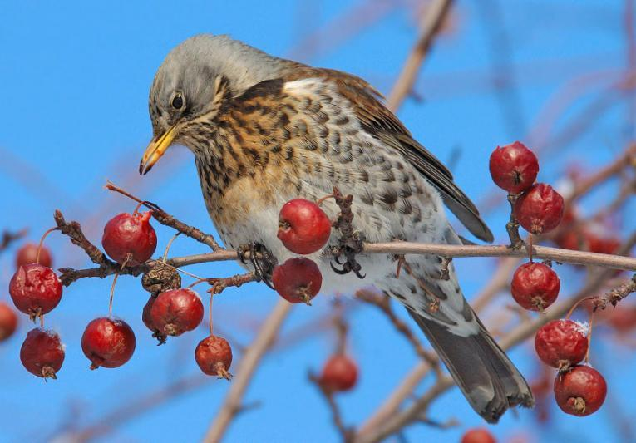
№ 3

Slide 24
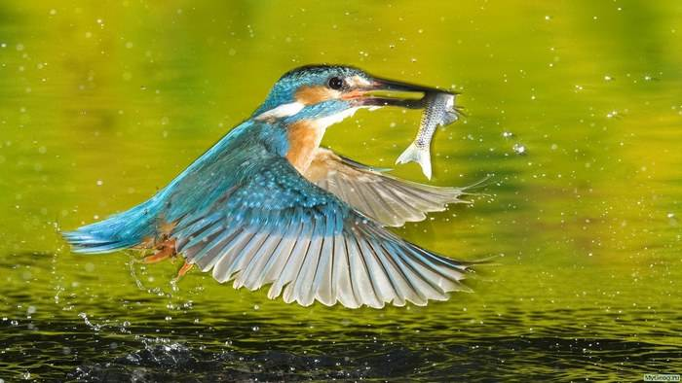
№ 4

Slide 25
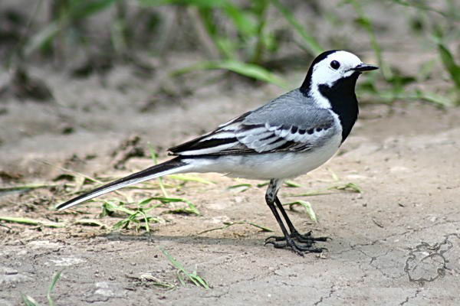
№ 5

Slide 26
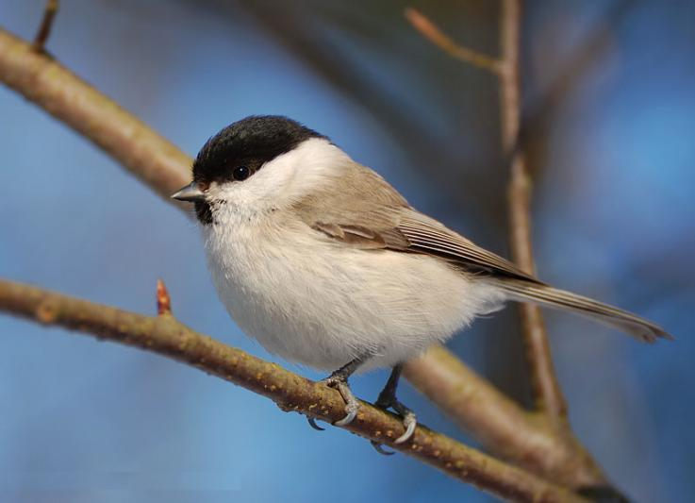
№ 6

Slide 27
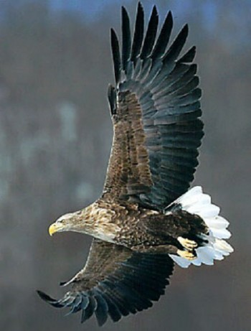
№ 7

Slide 28
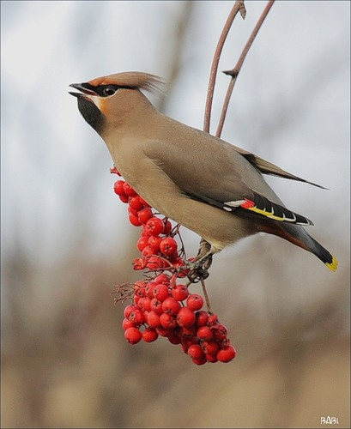
№ 8

Slide 29
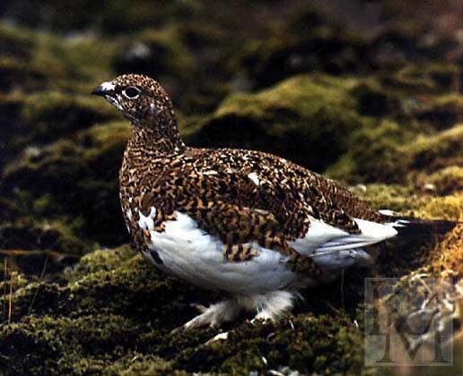
№ 9

Slide 30
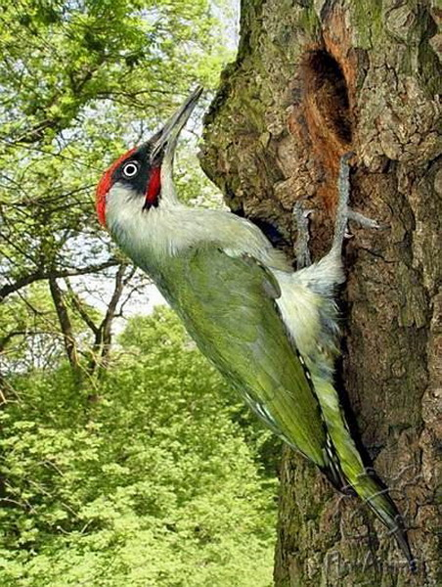
№ 10

Slide 31
Этап 6
Карта Сахалина – географические точки
На контурной карте Сахалина отметьте географические точки, которые вы знаете

Slide 32
Этап 7
Топографические знаки
Напишите, что обозначают следующие топографические знаки на спортивных картах

Slide 33
№ 1

Slide 34
№ 2

Slide 35
№ 3

Slide 36
№ 4

Slide 37
№ 5

Slide 38
№ 6

Slide 39
№ 7

Slide 40
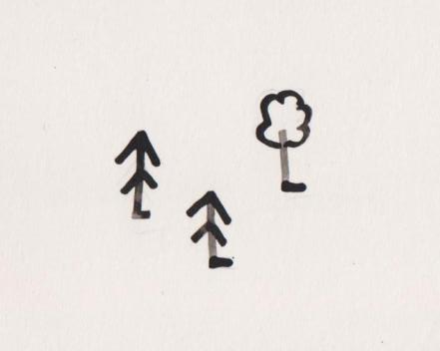
№ 8

Slide 41
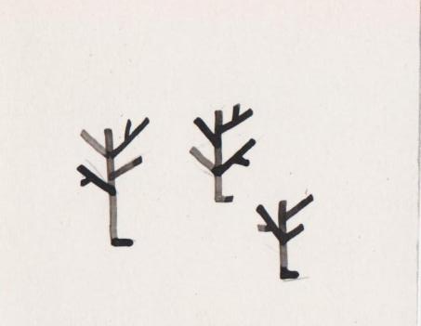
№ 9

Slide 42
Этап 8
Фауна Сахалина -
млекопитающие
Укажите названия млекопитающих животных, представленных на фото

Slide 43
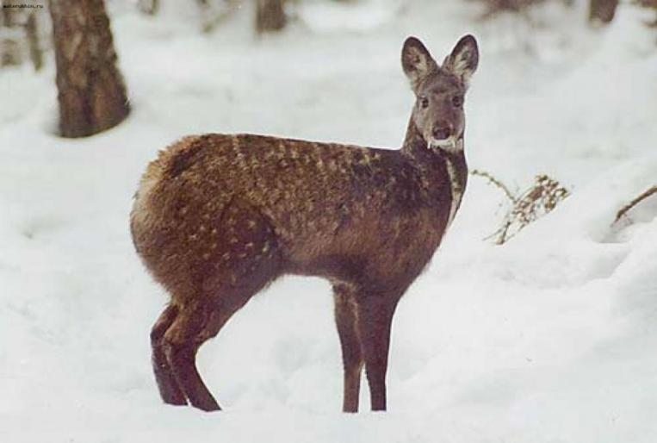
№ 1

Slide 44
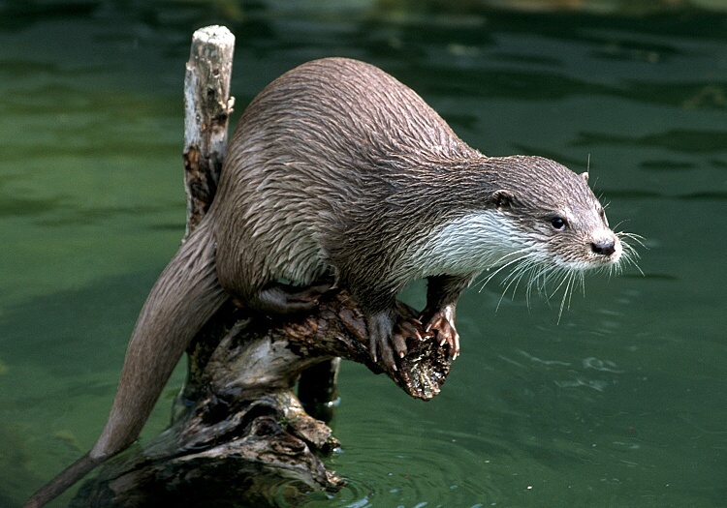
№ 2

Slide 45
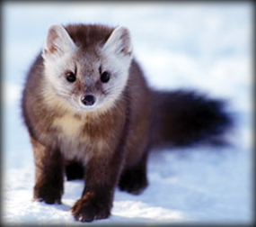
№ 3

Slide 46
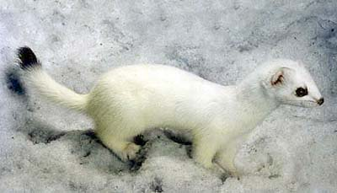
№ 4

Slide 47
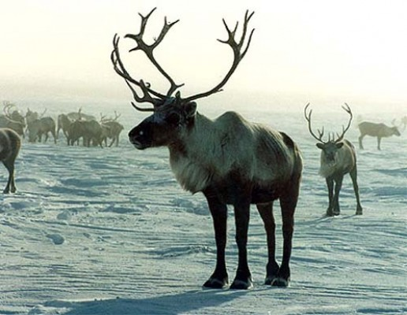
№ 5

Slide 48
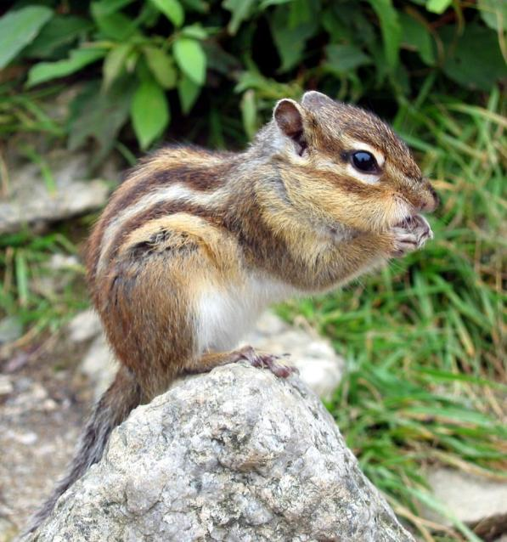
№ 6

Slide 49
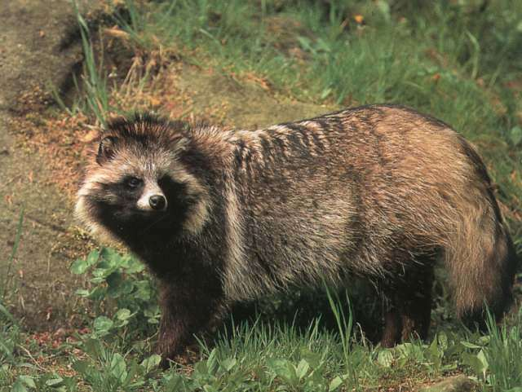
№ 7

Slide 50
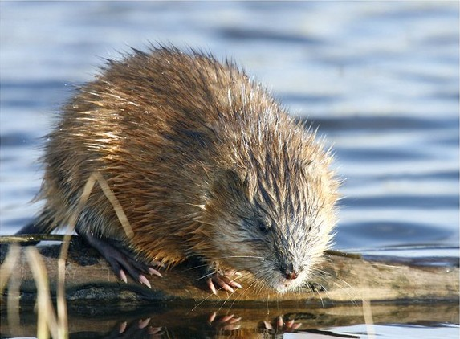
№ 8

Slide 51
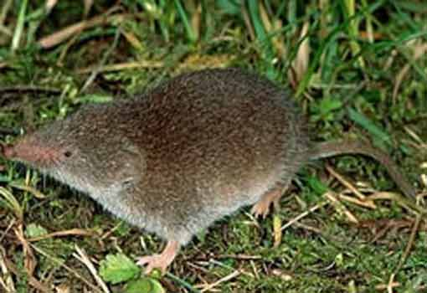
№ 9

Slide 52
Чем больше знаешь, тем интересней жить!
Паустовский К. Г.

